Slide 1
МОУ-СОШ с.Подлесное Марксовского района им. Ю.В.Фисенко
Памятники культуры – это генераторы духовной энергии, вложенной в них теми людьми, которые их создавали, а также теми людьми, которые на протяжении многих веков им поклонялись. Разрушая памятники культуры, мы разрушаем самое ценное – духовную энергию народа. Федор Абрамов.
25 объектов всемирного наследия ЮНЕСКО на территории России
:
Презентацию составила учитель математики и информатики Сердогалиева Сауле Айсагалиевна

Slide 2
2022 год объявлен Президентом Годом культурного наследия народов России. Соответствующий Указ №745 подписал Президент России Владимир Путин!
Согласно документу, Год культурного наследия народов России проводится "в целях популяризации народного искусства, сохранения культурных традиций, памятников истории и культуры, этнокультурного многообразия, культурной самобытности всех народов и этнических общностей РФ".

Slide 3
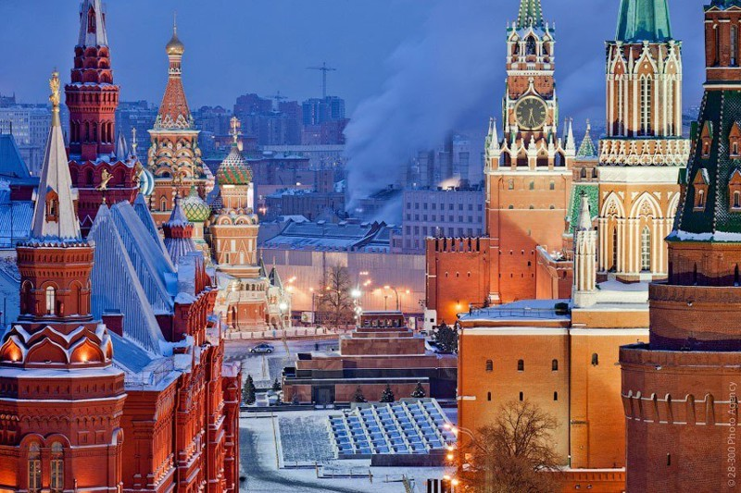
Московский Кремль. Крупнейшая крепость в Европе, не только сохранившаяся как исторический объект, но и являющаяся рабочим кабинетом президента и местом проведения торжественных церемоний.

Slide 4
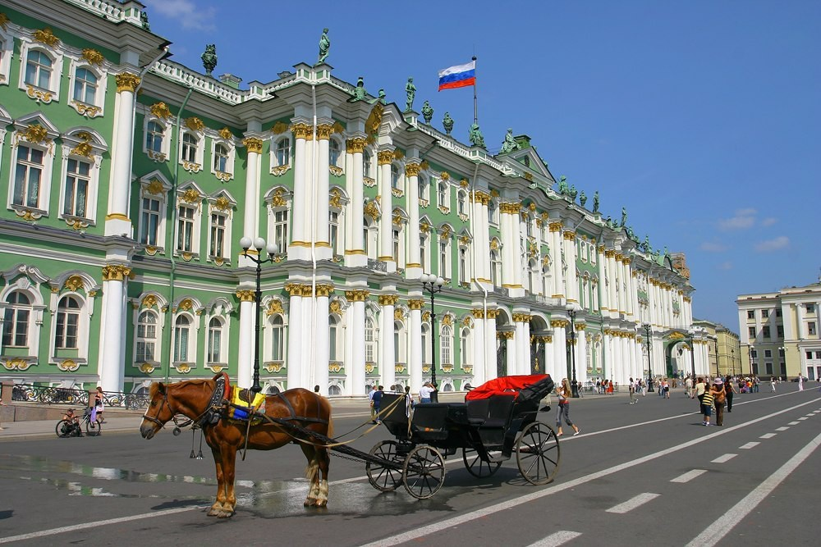
Исторический центр Санкт-Петербурга. В 1736 году Дворцовая площадь именовалась Адмиралтейским лугом. Это пространство служило строительной площадкой, пока возводили Зимний дворец, в честь которого площадь и получила нынешнее название.

Slide 5
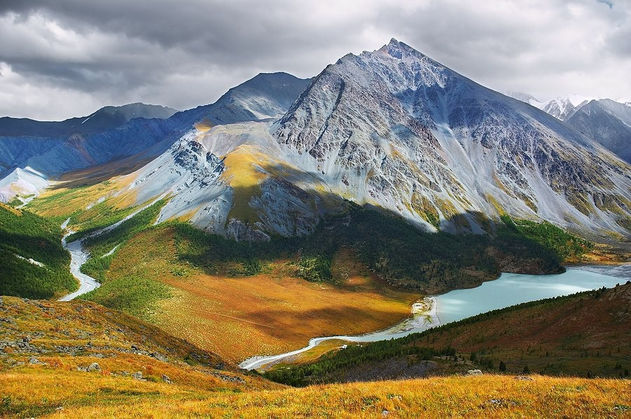
Золотые горы Алтая. Причина удивительно бирюзового цвета воды в Кучерлинском озере на Алтае – известковые отложения.

Slide 6
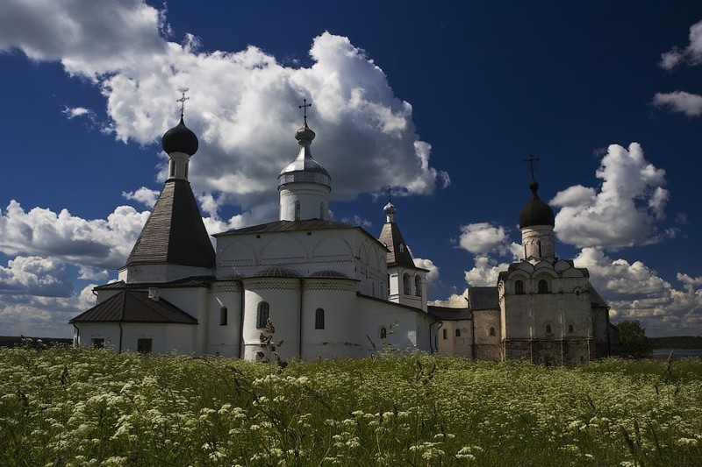
Ферапонтов монастырь известен прежде всего фресками в соборе Рождества Богородицы, которые создал в 1502 году знаменитый представитель московской школы иконописи Дионисий с двумя сыновьями. Они работали над ними 34 дня.

Slide 7
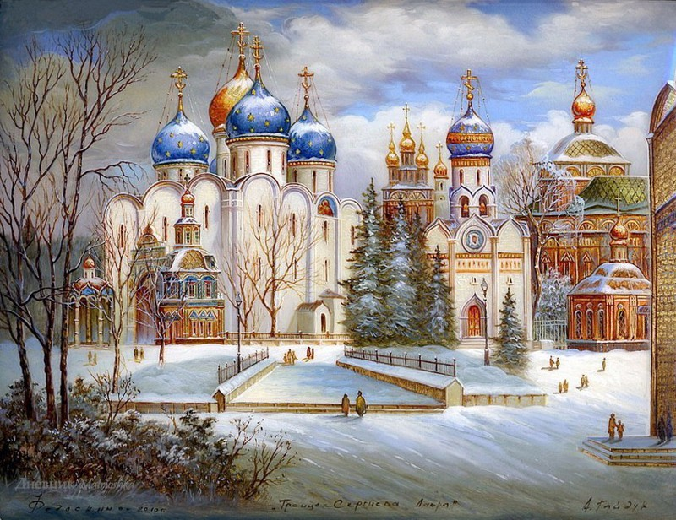
Троице-Сергиева Лавра, Сергиев Посад. Самый крупный православный мужской монастырь России. В 1380 году здесь получил благословение Дмитрий Донской, отправляясь на Куликовскую битву. Сюда же он вернулся после победы – поминать погибших воинов

Slide 8
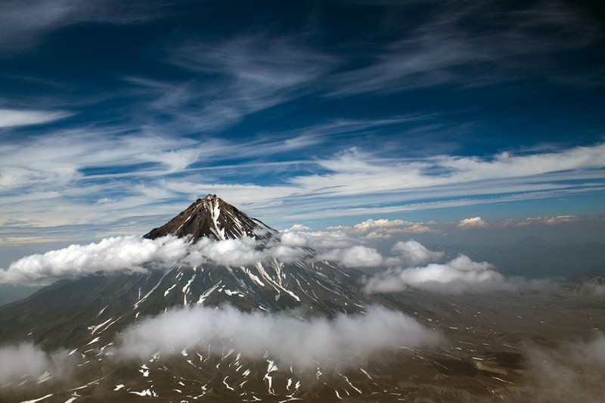
Вулканы Камчатки. В список ЮНЕСКО включено около 30 действующих и примерно 300 потухших вулканов. Территория вокруг них дает представление об основных ландшафтах местности, где встречаются гейзеры, грязевые котлы и фумаролы.

Slide 9
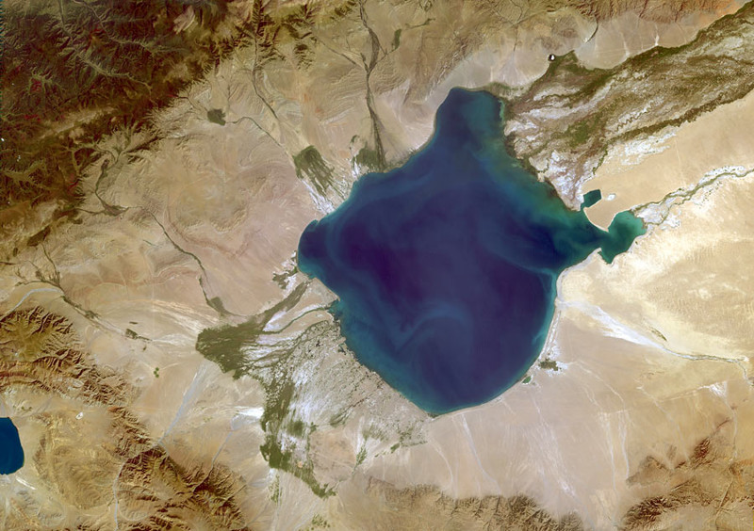
Природный биосферный заповедник «Убсунурская котловина», Республика Тыва. Расположен рядом с озером Убсу-Нур. Здесь обитают свыше 350 видов птиц и 80 видов млекопитающих, включая ирбисов (снежных барсов) и аргали (архаров).

Slide 10
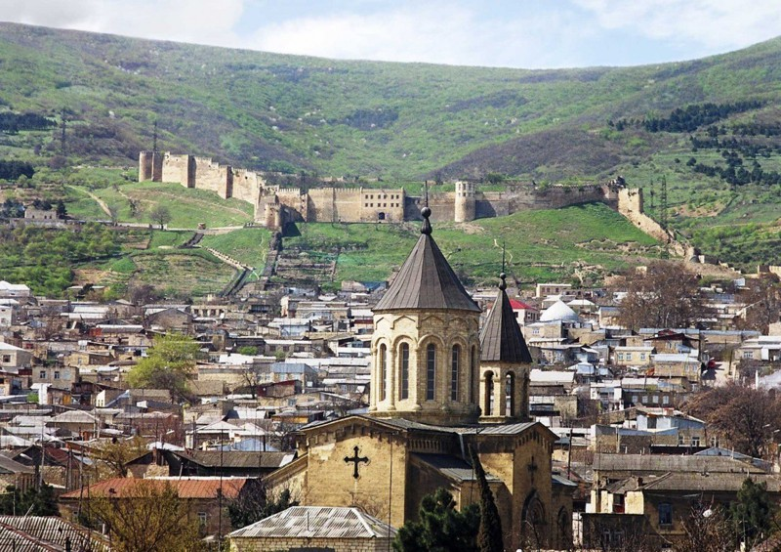
Дербент, Дагестан. Самый южный и один из старейших городов России. Его уникальные двойная оборонительная стена, крепость Нарын-Кала VIII века, мечеть Джума и Армянский храм в 2003 году были включены в список Всемирного наследия ЮНЕСКО

Slide 11
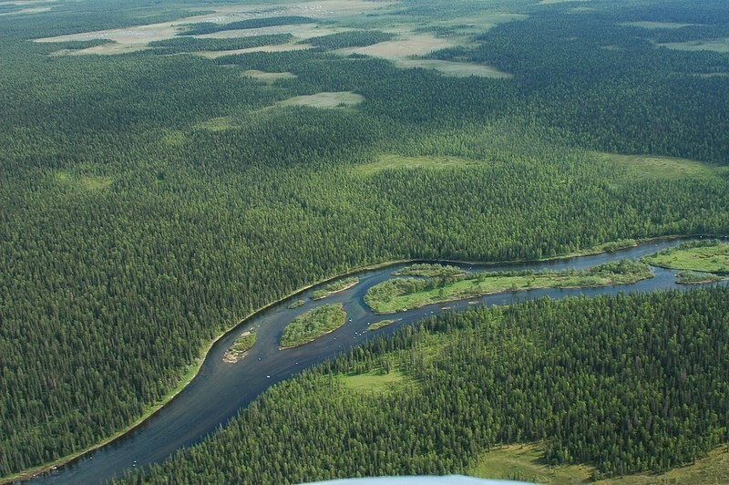
Девственные леса Республики Коми стали в 1995 году первым российским природным объектом, включенным в список Всемирного наследия. Это самые большие нетронутые леса в Европе.

Slide 12
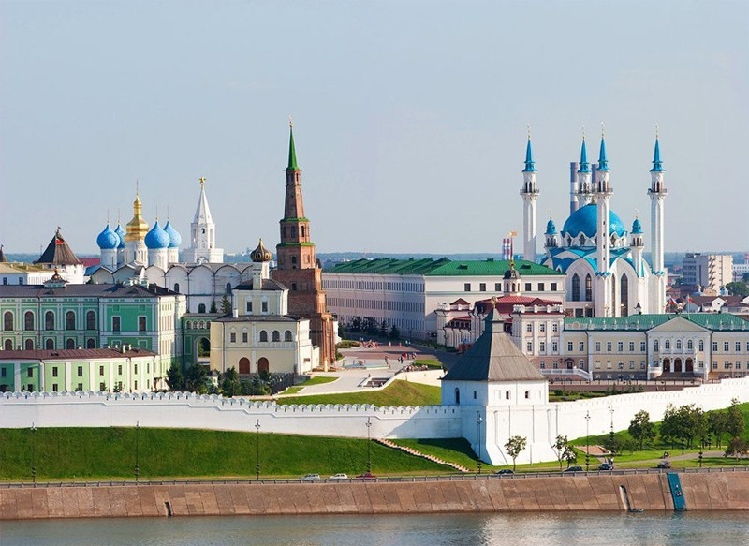
Казанский Кремль – это сочетание русского и татарского архитектурных стилей. Казань - самый северный островок мусульманской цивилизации и в то же время самая южная точка, где находятся храмы, построенные в традиции псковско-новгородских зодчих.

Slide 13
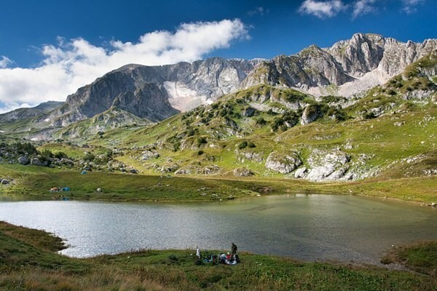
Западный Кавказ. Леса и рощи Кавказского природного заповедника - это «легкие» Сочи и курортов Краснодарского края. А вершины гор здесь венчают около 60 ледников.

Slide 14
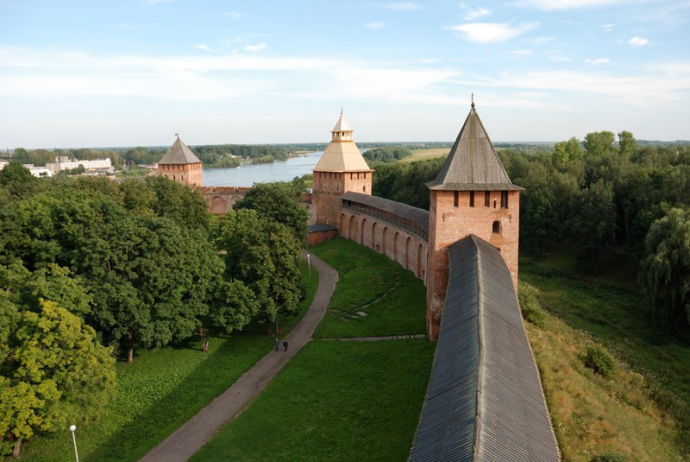
Самый старый из русских кремлей - Новгородский детинец – впервые упоминается в летописи XI века. Необычная архитектурная деталь детинца - надвратные церкви.

Slide 15
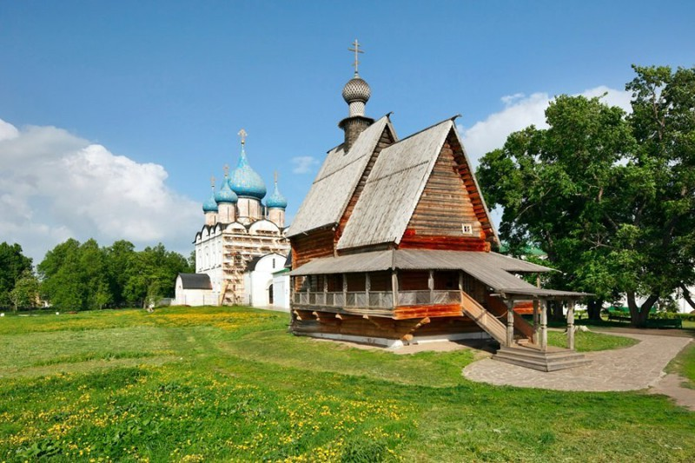
Земляные валы и оборонительные рвы вокруг Суздальского Кремля сохранились с XI века!

Slide 16
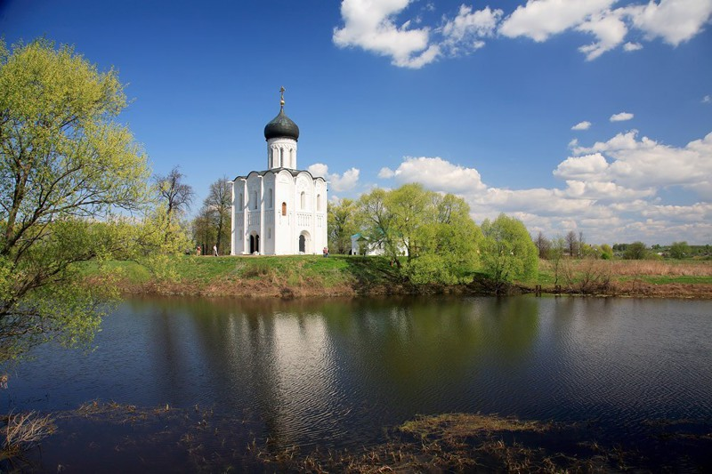
Покрова на Нерли, Владимирская область. Двести с лишним лет назад один из самых красивых храмов Руси чуть не разобрали на строительные материалы для колокольни соседнего монастыря.

Slide 17
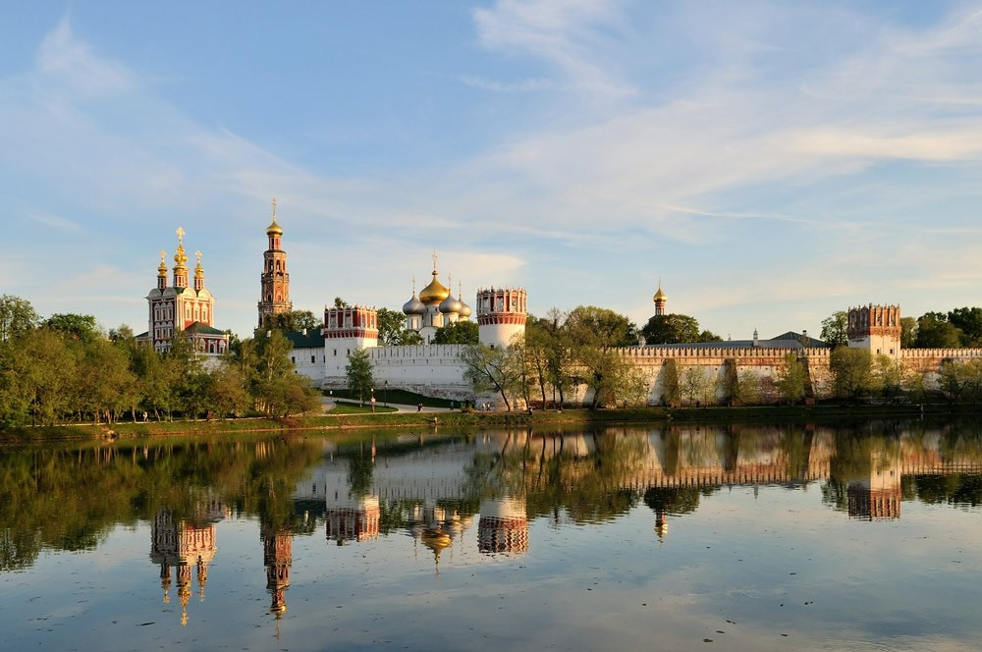
Новодевичий монастырь, Москва. Основанный Великим князем Василием III, был заведением привилегированным. Здесь жили царевна Ксения Борисовна Годунова, первая жена Петра I Евдокия Лопухина и его сестра Екатерина.

Slide 18
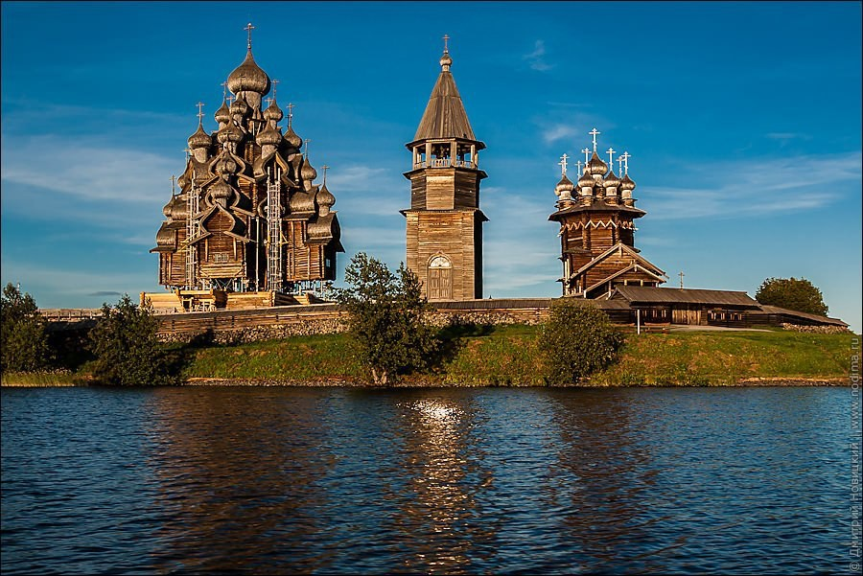
Кижи, Карелия. Архитектурный ансамбль Кижского погоста – это две уникальные деревянные церкви и колокольня.

Slide 19
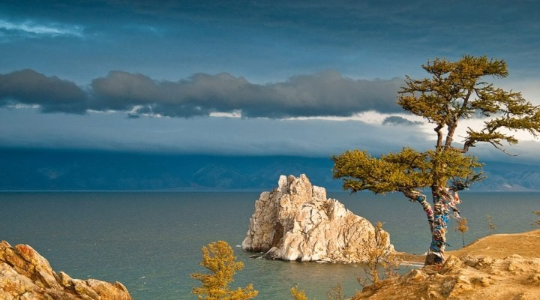
Возраст озера Байкал — около 25 миллионов лет. Водоем окружают долгожители: на берегу растет кедр, который в возрасте 550 лет продолжает плодоносить, а осетры в водах Байкала живут более 60 лет.

Slide 20
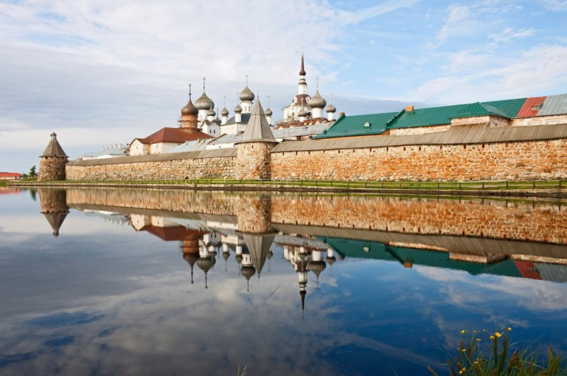
Соловецкий монастырь, Архангельская область. Мужской монастырь появился на Соловецких островах в 1430-е годы. С приходом к власти большевиков, он был ликвидирован, а в 1923 году на его территории создан первый в стране лагерь особого назначения

Slide 21
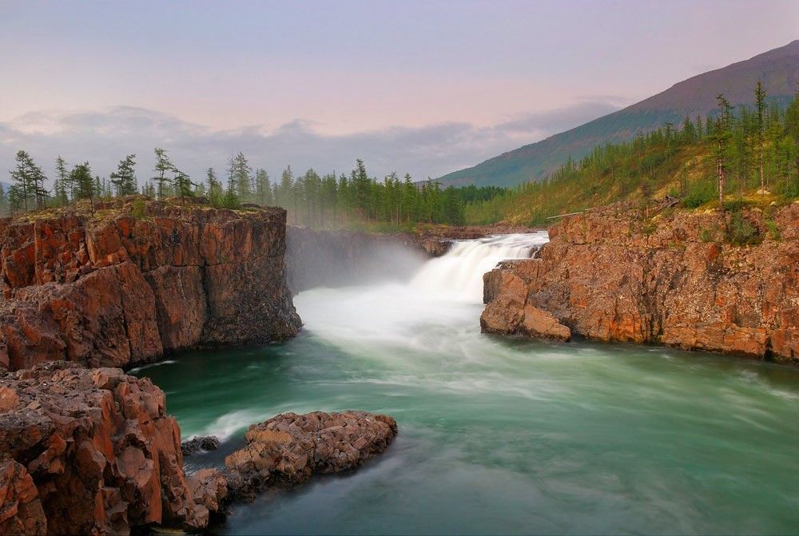
Плато Путорана, Красноярский край. В переводе с эвенкийского Путорана означает «озера с крутыми берегами». Таким образом, плато Путорана обязано названием многочисленным озерам и водопадам.

Slide 22
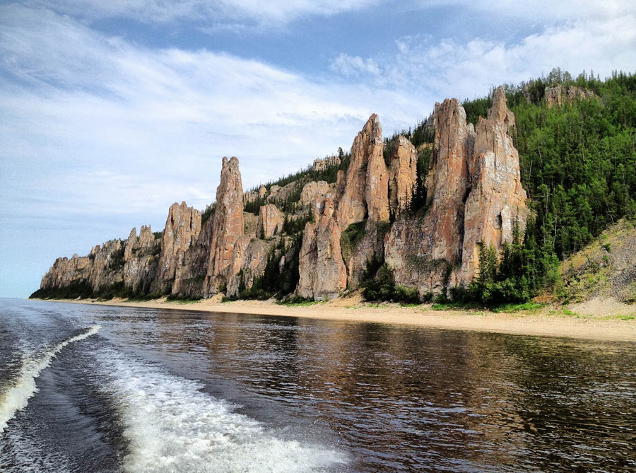
Ленские столбы, Якутия. Их высота доходит до ста метров, они протянулись вдоль правого берега реки Лены, а приблизительный возраст уникальных камней – 400 тысяч лет!

Slide 23
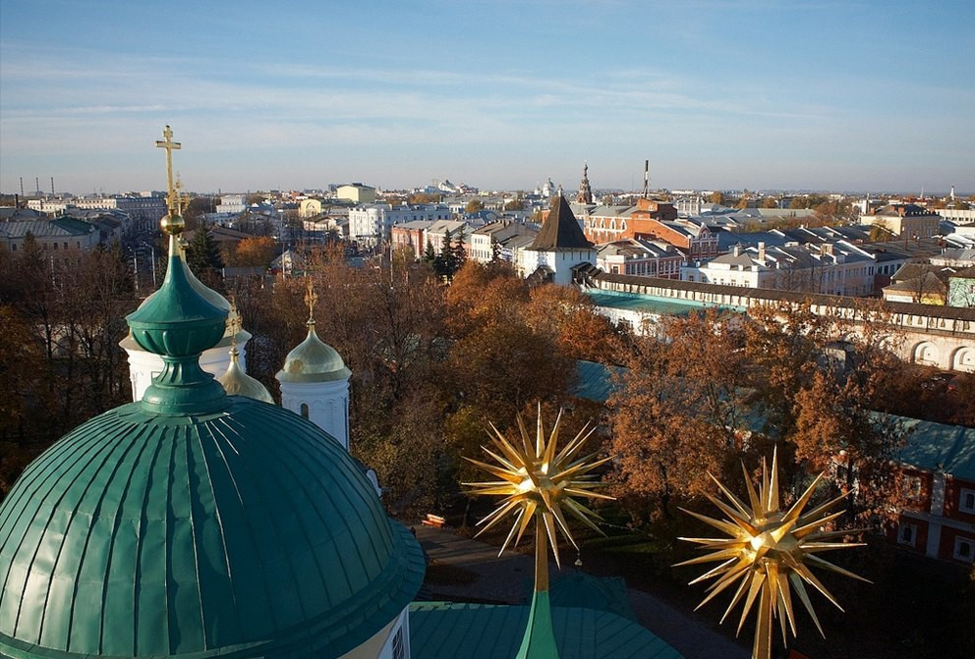
Ярославль. В центре города сохранилась радиальная планировка, к которой стремилась Екатерина II, проводившая в 1763 году градостроительную реформу в России. Это хорошо видно с высоты звонницы Спасо-Преображенского собора.

Slide 24
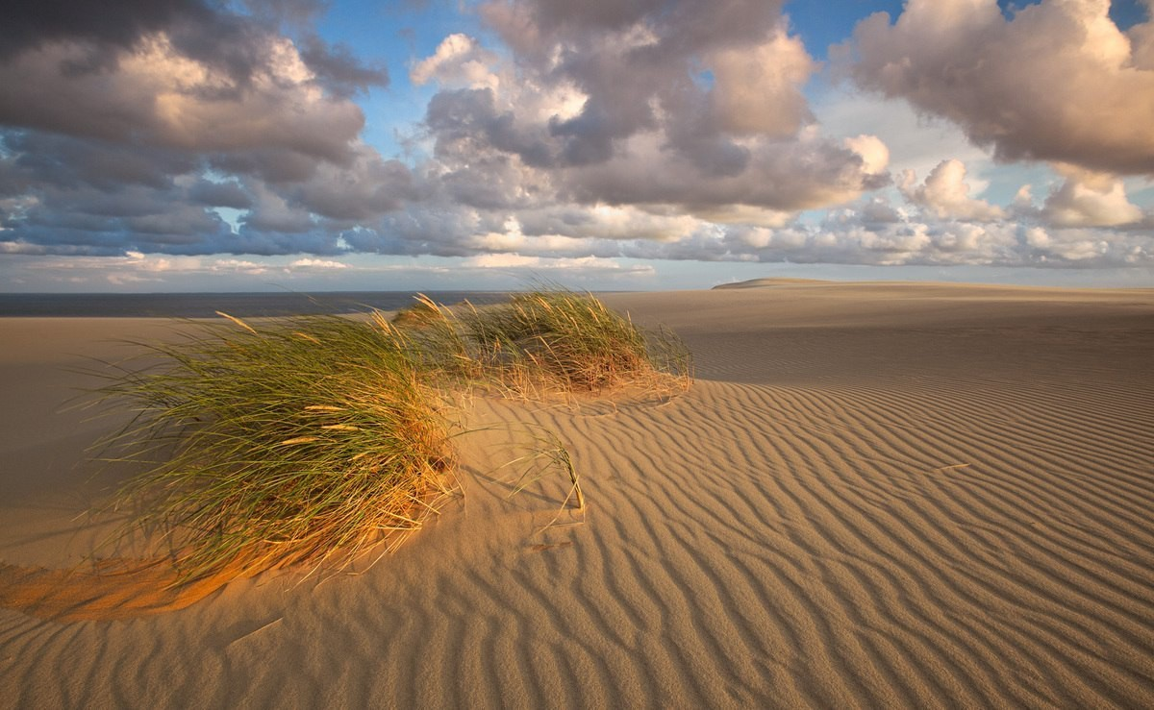
Куршская коса, Калининградская область. Вытянутый полуостров напоминает пустыню с песчаными дюнами и барханами. А неровно растущие из-за сильных ветров сосны и ели вызывают в памяти заколдованные леса из волшебных сказок.

Slide 25
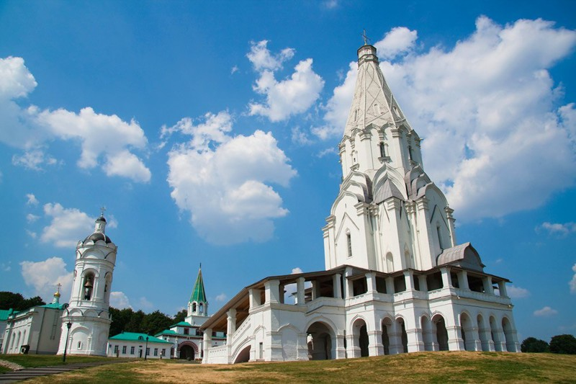
Церковь Вознесения Господня в Коломенском, Москва. Первый каменный шатровый храм в России, возведенный в начале XVI века. Согласно легенде, его выстроили в честь рождения Ивана IV – будущего царя-тирана Ивана Грозного.

Slide 26
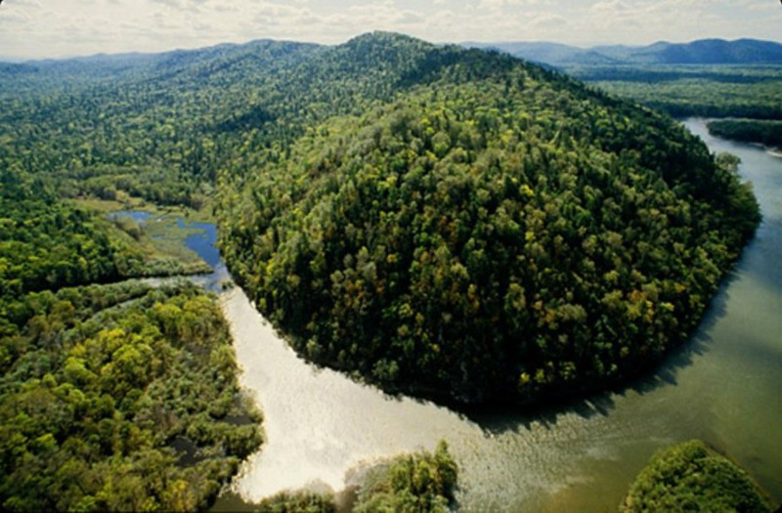
Сихотэ-Алинский заповедник, Дальний Восток. Это место обитания соболя, американской норки, амурских тигров и еще десятков других животных, птиц и насекомых, не говоря уже о тысячах видов различных растений.

Slide 27
Россия, Люблю я твои луга, и пашни, и крик воронья, родная моя Россия, тебя не любить нельзя. Люблю я твои морозы и тонкий лед на реке, люблю желтый куст мимозы, и нежный туман в далеке.... Люблю у ручья с позаранок, услышать крик петуха, люблю я свою деревеньку, Россия, люблю я тебя!

Slide 28
Используемая литература и источники https://fishki.net/1823042-25-obektov-vsemirnogo-nasledija-junesko-na-territorii-rossii.html
https://ru.wikipedia.org/wiki

